Slide 1
Sludinājumu un izsoļu portāls retro automobiļu cienītājiem
D4-2 Pāvels Žuravļovs
2019./2020. māc. g.

Slide 2
Uzdevuma nostādne
Lietotāja puse:
reģistrācija un pieteikšanas;
sava profila pārvalde;
sludinājumu pārvalde;
komunicēšana platformas ietvaros, izmantojot forumu;
piedalīšanas izsolē.
Administrācijas puse:
lietotāju pārvalde;
foruma pārvalde;
sludinājumu pārvalde;
izsoļu pārvalde.

Slide 3
Izmantotās izstrādes tehnoloģijas
{
//Front end
Valoda : JavaScript, HTML, CSS
Ietvars : Vue.JS
},
{
//Back end
Valoda : JavaScript, PHP
Ietvars : Laravel
},
{
Datubāze : MySQL
},
{
Serveris : Lokālais serveris (XAMPP)
},

Slide 4
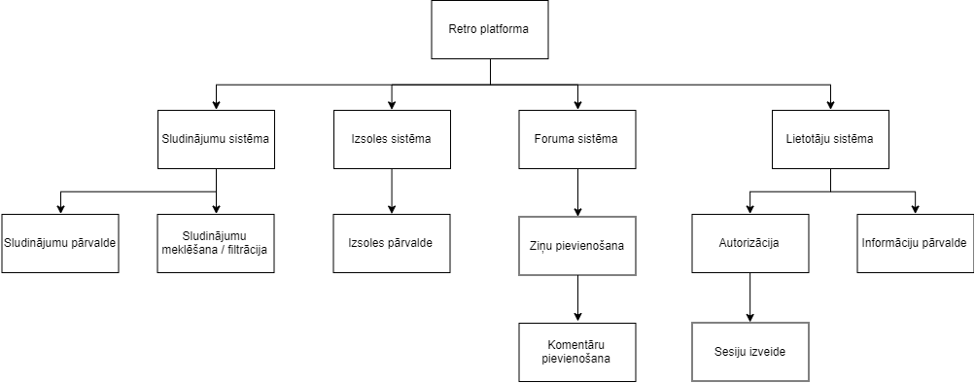
Funkcionālās dekompozīcijas diagramma

Slide 5
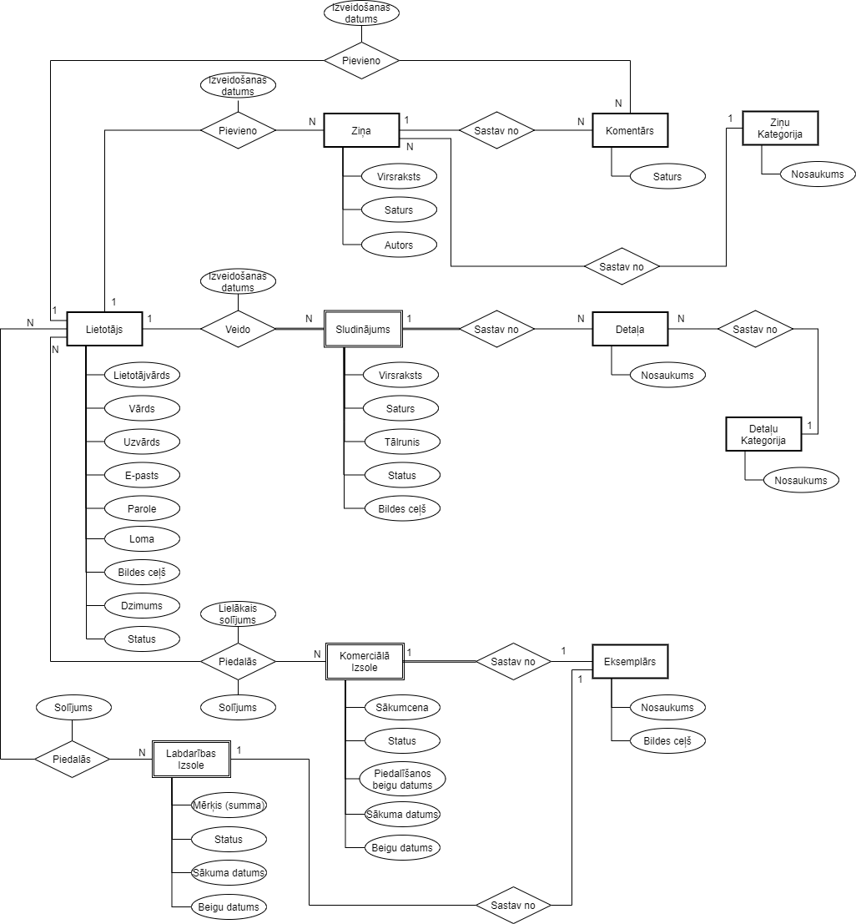
ER diagramma

Slide 6
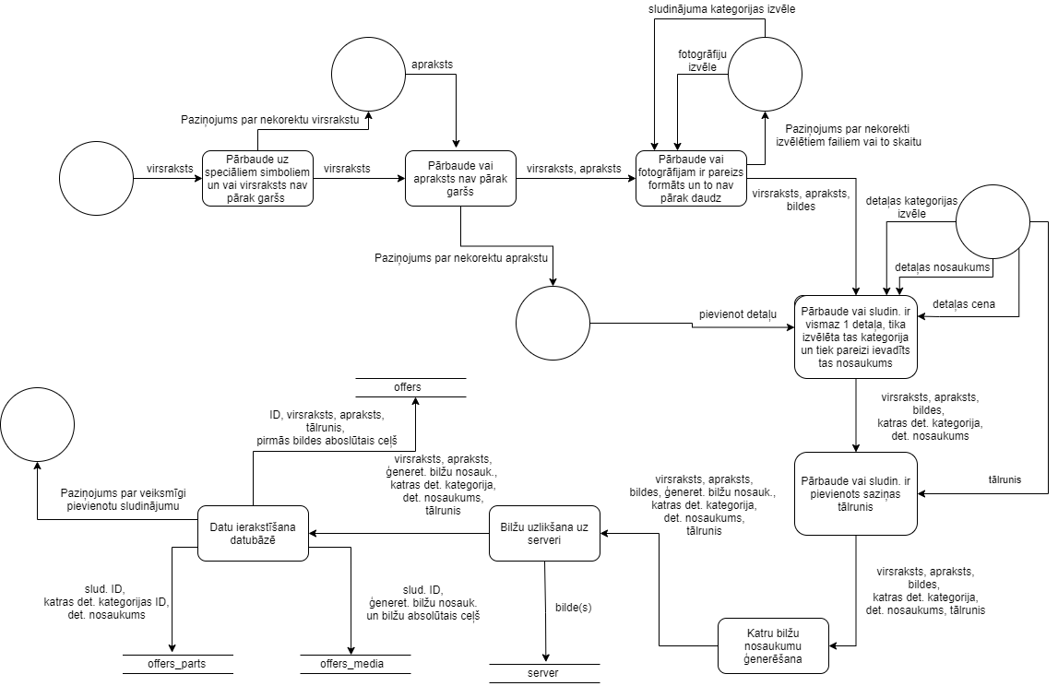
Datu plūsmu diagramma – Sludinājumu Pievienošana

Slide 7
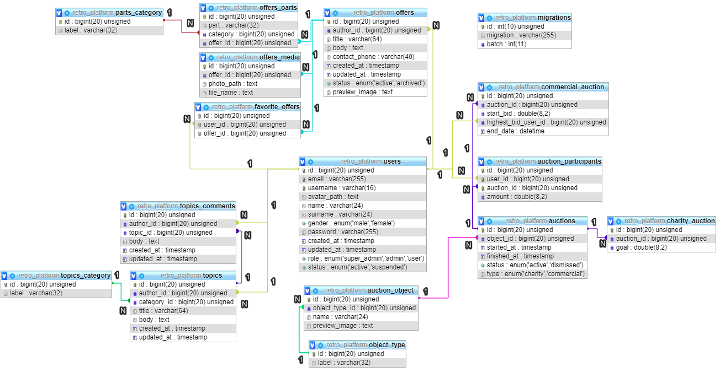
Tabulu saišu shēma

Slide 8
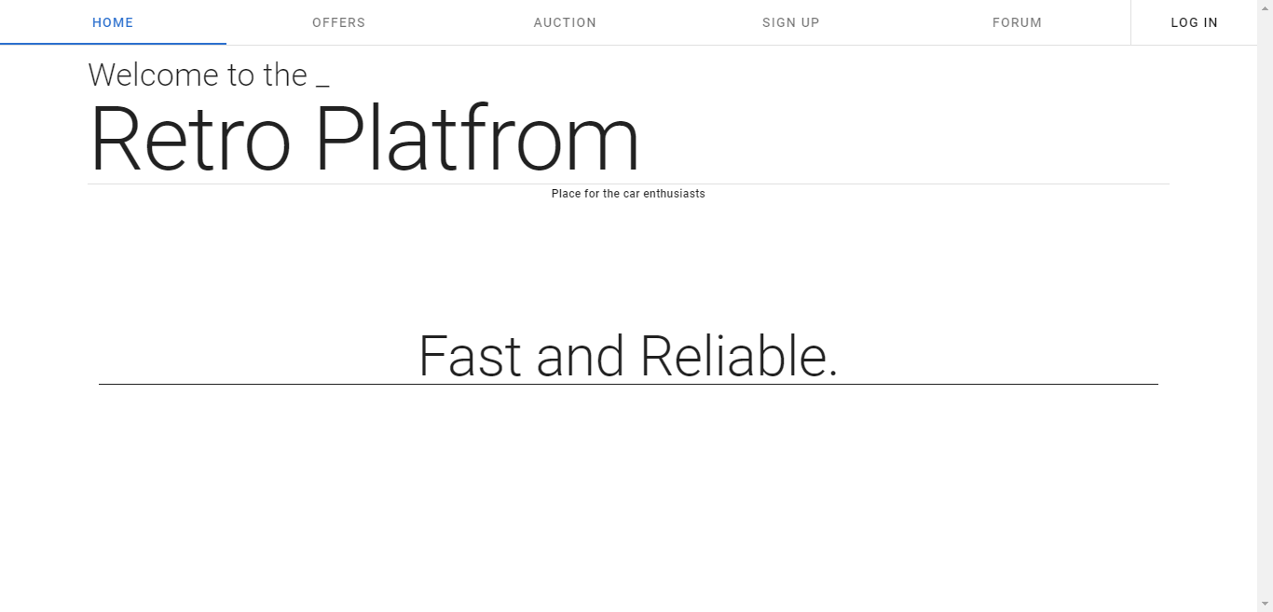
Programmas galvenā loga attēls

Slide 9
Paldies par uzmanību!

